Slide 1
Lezione14 – riducibilità polinomiale
Lezione del 02/05/2023

Slide 2
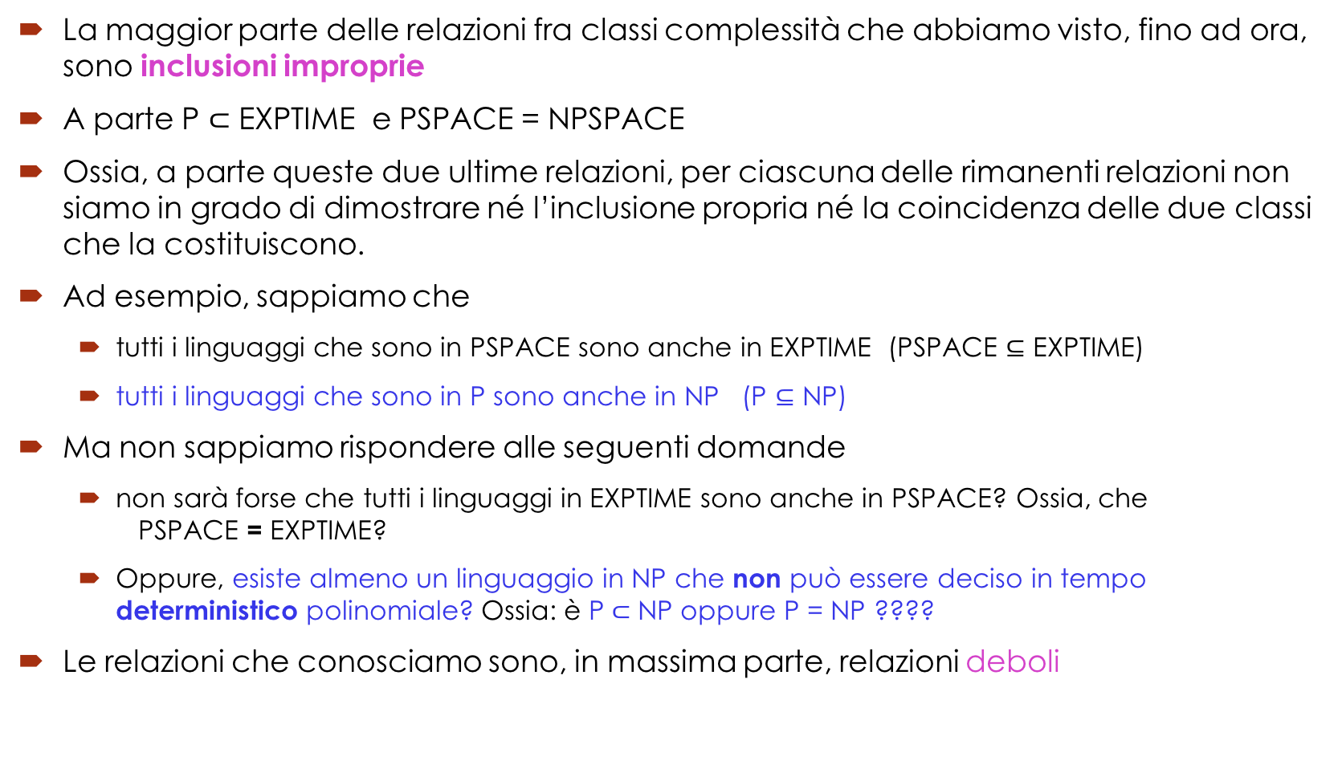
Relazioni interessanti, ma…
La maggior parte delle relazioni fra classi complessità che abbiamo visto, fino ad ora, sono inclusioni improprie
A parte P $⊂$ EXPTIME e PSPACE = NPSPACE
Ossia, a parte queste due ultime relazioni, per ciascuna delle rimanenti relazioni non siamo in grado di dimostrare né l’inclusione propria né la coincidenza delle due classi che la costituiscono.
Ad esempio, sappiamo che
tutti i linguaggi che sono in PSPACE sono anche in EXPTIME (PSPACE $⊆$ EXPTIME)
tutti i linguaggi che sono in P sono anche in NP (P $⊆$ NP)
Ma non sappiamo rispondere alle seguenti domande
non sarà forse che tutti i linguaggi in EXPTIME sono anche in PSPACE? Ossia, che PSPACE = EXPTIME?
Oppure, esiste almeno un linguaggio in NP che non può essere deciso in tempo deterministico polinomiale? Ossia: è P$⊂$ NP oppure P = NP ????
Le relazioni che conosciamo sono, in massima parte, relazioni deboli

Slide 3
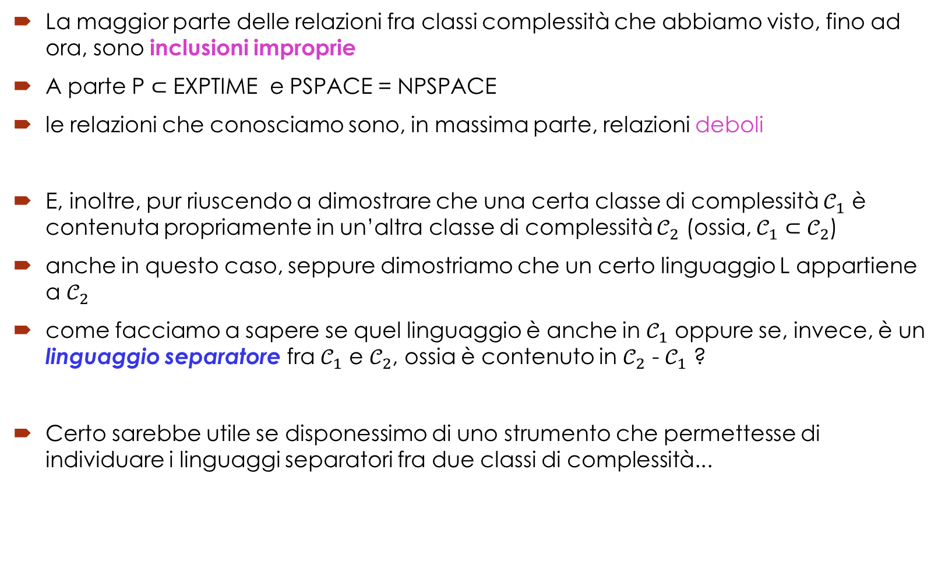
Relazioni interessanti, ma…
La maggior parte delle relazioni fra classi complessità che abbiamo visto, fino ad ora, sono inclusioni improprie
A parte P $⊂$ EXPTIME e PSPACE = NPSPACE
le relazioni che conosciamo sono, in massima parte, relazioni deboli
E, inoltre, pur riuscendo a dimostrare che una certa classe di complessità $𝒞_{1}$ è contenuta propriamente in un’altra classe di complessità $𝒞_{2}$ (ossia, $𝒞_{1}$ $⊂$ $𝒞_{2}$)
anche in questo caso, seppure dimostriamo che un certo linguaggio L appartiene a $𝒞_{2}$
come facciamo a sapere se quel linguaggio è anche in $𝒞_{1}$ oppure se, invece, è un linguaggio separatore fra $𝒞_{1}$ e $𝒞_{2}$, ossia è contenuto in $𝒞_{2}$ - $𝒞_{1}$ ?
Certo sarebbe utile se disponessimo di uno strumento che permettesse di individuare i linguaggi separatori fra due classi di complessità...

Slide 4
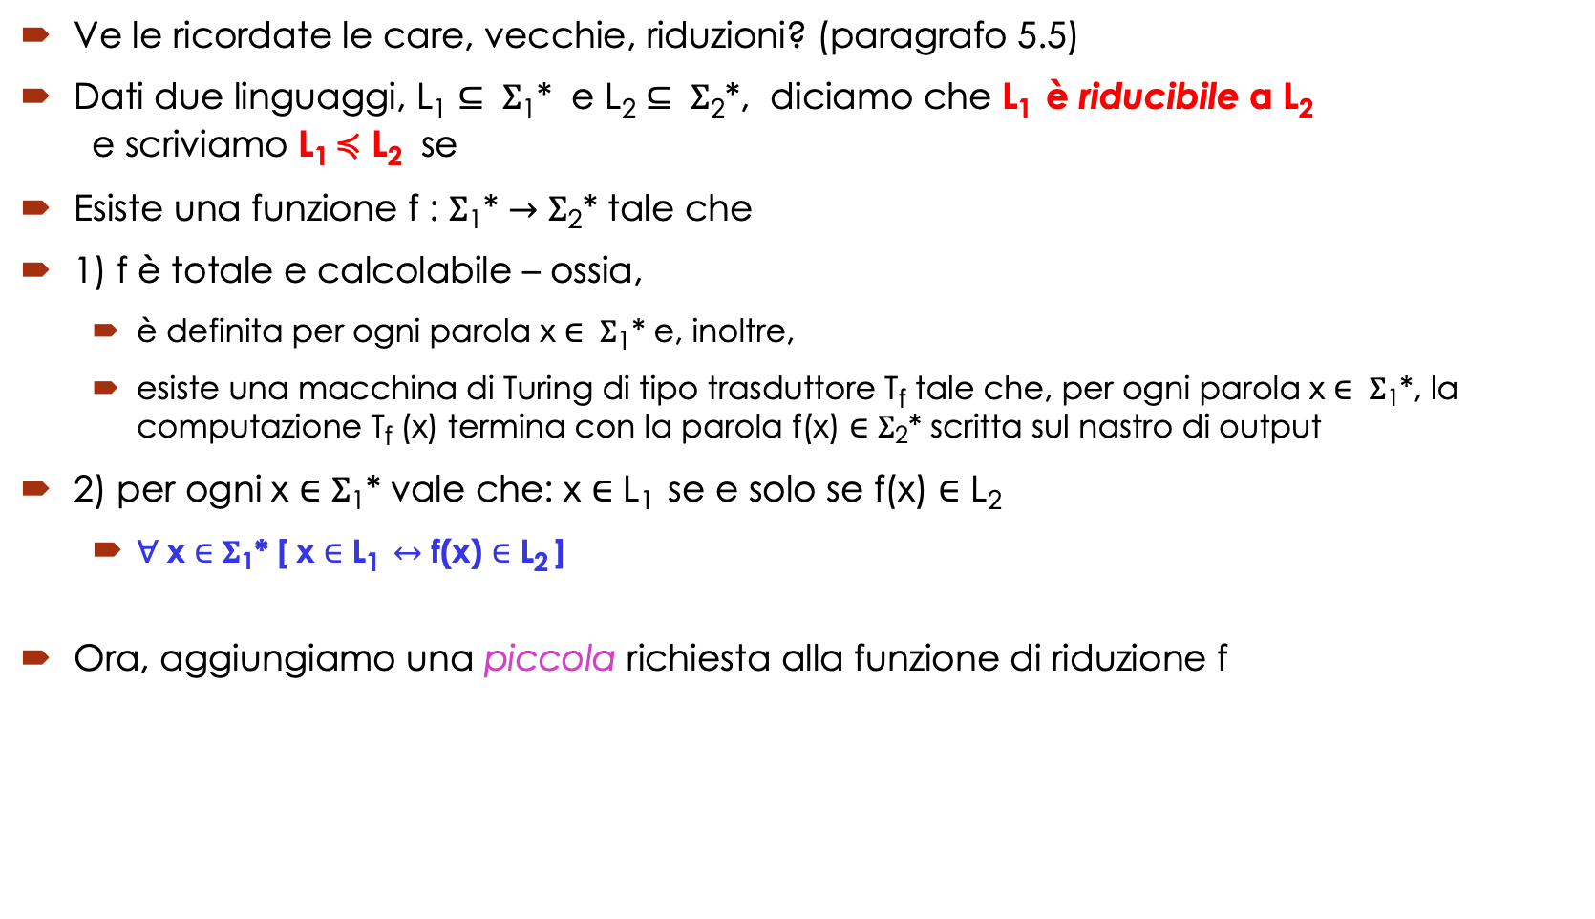
Una vecchia conoscenza…
Ve le ricordate le care, vecchie, riduzioni? (paragrafo 5.5)
Dati due linguaggi, L₁ $⊆$ $Σ$₁* e L₂ $⊆$ $Σ$₂*, diciamo che L₁ è riducibile a L₂ e scriviamo L₁ $≼$ L₂ se
Esiste una funzione f : $Σ$₁* $→$ $Σ$₂* tale che
1) f è totale e calcolabile – ossia,
è definita per ogni parola x $∈ Σ$₁* e, inoltre,
esiste una macchina di Turing di tipo trasduttore T_{f} tale che, per ogni parola x $∈ Σ$₁*, la computazione T_{f} (x) termina con la parola f(x) $∈$ $Σ$₂* scritta sul nastro di output
2) per ogni x $∈$ $Σ$₁* vale che: x $∈$ L₁ se e solo se f(x) $∈$ L₂
$∀$x $∈$ $Σ$₁* [ x $∈$ L₁ $↔$ f(x) $∈$ L₂ ]
Ora, aggiungiamo una piccola richiesta alla funzione di riduzione f

Slide 5
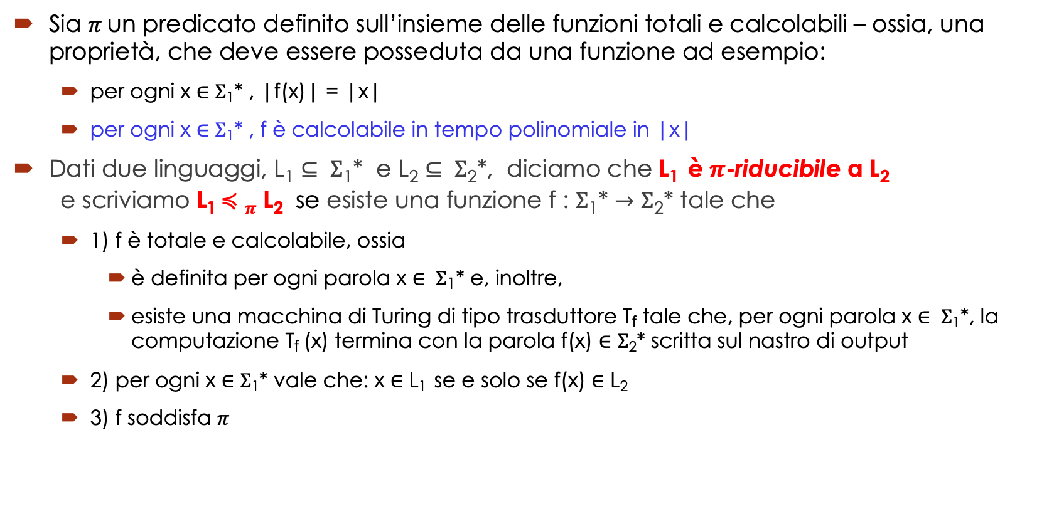
... rivisitata
Sia $π$un predicato definito sull’insieme delle funzioni totali e calcolabili – ossia, una proprietà, che deve essere posseduta da una funzione ad esempio:
per ogni x $∈$ $Σ$₁* , |f(x)| = |x|
per ogni x $∈$ $Σ$₁* , f è calcolabile in tempo polinomiale in |x|
Dati due linguaggi, L₁ $⊆$ $Σ$₁* e L₂ $⊆$ $Σ$₂*, diciamo che L₁ è $π$-riducibile a L₂ e scriviamo L₁ $≼π$ L₂ se esiste una funzione f : $Σ$₁* $→$ $Σ$₂* tale che
1) f è totale e calcolabile, ossia
è definita per ogni parola x $∈ Σ$₁* e, inoltre,
esiste una macchina di Turing di tipo trasduttore T_{f} tale che, per ogni parola x $∈ Σ$₁*, la computazione T_{f} (x) termina con la parola f(x) $∈$ $Σ$₂* scritta sul nastro di output
2) per ogni x $∈$ $Σ$₁* vale che: x $∈$ L₁ se e solo se f(x) $∈$ L₂
3) f soddisfa $π$

Slide 6
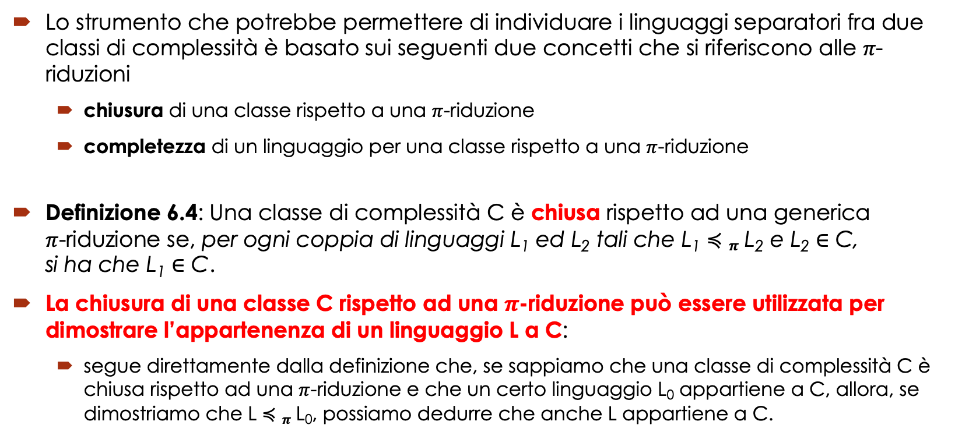

Chiusura di una classe rispetto a $≼π$
Lo strumento che potrebbe permettere di individuare i linguaggi separatori fra due classi di complessità è basato sui seguenti due concetti che si riferiscono alle $π$-riduzioni
chiusura di una classe rispetto a una $π$-riduzione
completezza di un linguaggio per una classe rispetto a una $π$-riduzione
Definizione 6.4: Una classe di complessità C è chiusa rispetto ad una generica $π$-riduzione se, per ogni coppia di linguaggi L₁ ed L₂ tali che L₁ $≼π$ L₂ e L₂ $∈$ C, si ha che L₁ $∈$ C.
La chiusura di una classe C rispetto ad una $π$-riduzione può essere utilizzata per dimostrare l’appartenenza di un linguaggio L a C:
segue direttamente dalla definizione che, se sappiamo che una classe di complessità C è chiusa rispetto ad una $π$-riduzione e che un certo linguaggio L₀ appartiene a C, allora, se dimostriamo che L $≼π$ L₀, possiamo dedurre che anche L appartiene a C.

Slide 7
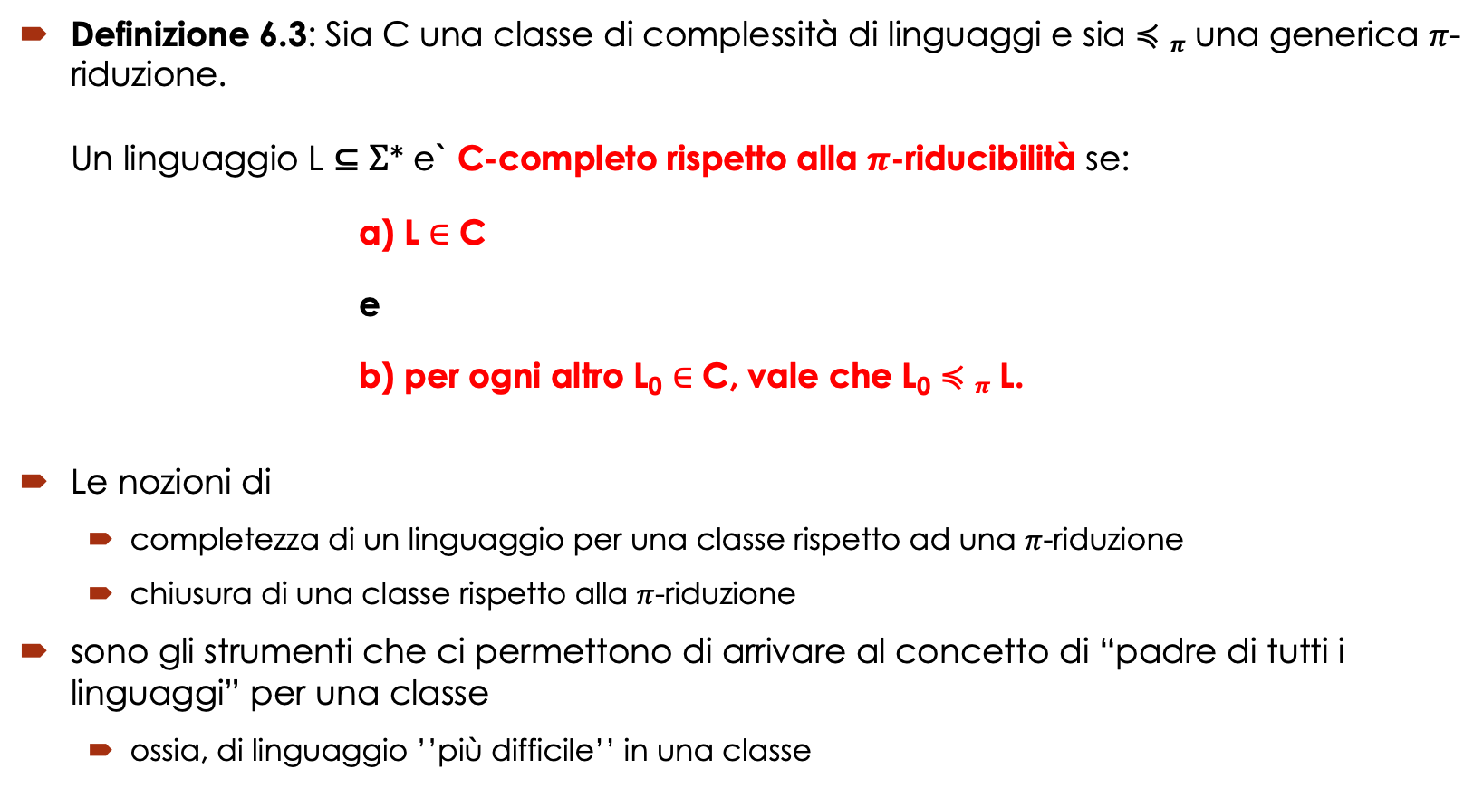

Completezza di un linguaggio per una classe rispetto a $≼π$
Definizione 6.3: Sia C una classe di complessità di linguaggi e sia $≼π$ una generica $π$-riduzione. Un linguaggio L ⊆ $Σ$* e` C-completo rispetto alla $π$-riducibilità se: a) L $∈$ C e b) per ogni altro L₀ $∈$ C, vale che L₀ $≼π$ L.
Le nozioni di
completezza di un linguaggio per una classe rispetto ad una $π$-riduzione
chiusura di una classe rispetto alla $π$-riduzione
sono gli strumenti che ci permettono di arrivare al concetto di “padre di tutti i linguaggi” per una classe
ossia, di linguaggio ’’più difficile’’ in una classe

Slide 8
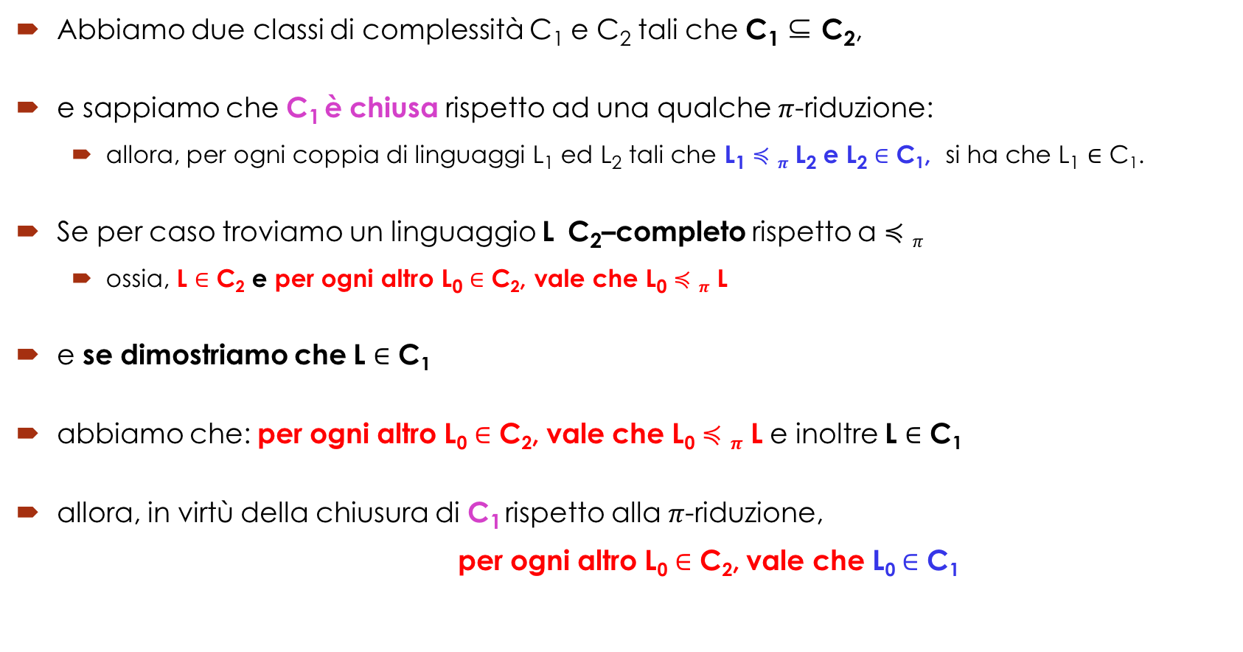
Il padre di tutti i linguaggi di una classe
Abbiamo due classi di complessità C₁ e C₂ tali che C₁ ⊆ C₂,
e sappiamo che C₁ è chiusa rispetto ad una qualche $π$-riduzione:
allora, per ogni coppia di linguaggi L₁ ed L₂ tali che L₁ $≼π$ L₂ e L₂ $∈$ C₁, si ha che L₁ $∈$ C₁.
Se per caso troviamo un linguaggio L C₂–completo rispetto a $≼π$
ossia, L $∈$ C₂ e per ogni altro L₀ $∈$ C₂, vale che L₀ $≼π$ L
e se dimostriamo che L $∈$ C₁
abbiamo che: per ogni altro L₀ $∈$ C₂, vale che L₀ $≼π$ L e inoltre L $∈$ C₁
allora, in virtù della chiusura di C₁ rispetto alla $π$-riduzione, per ogni altro L₀ $∈$ C₂, vale che L₀ $∈$ C₁

Slide 9
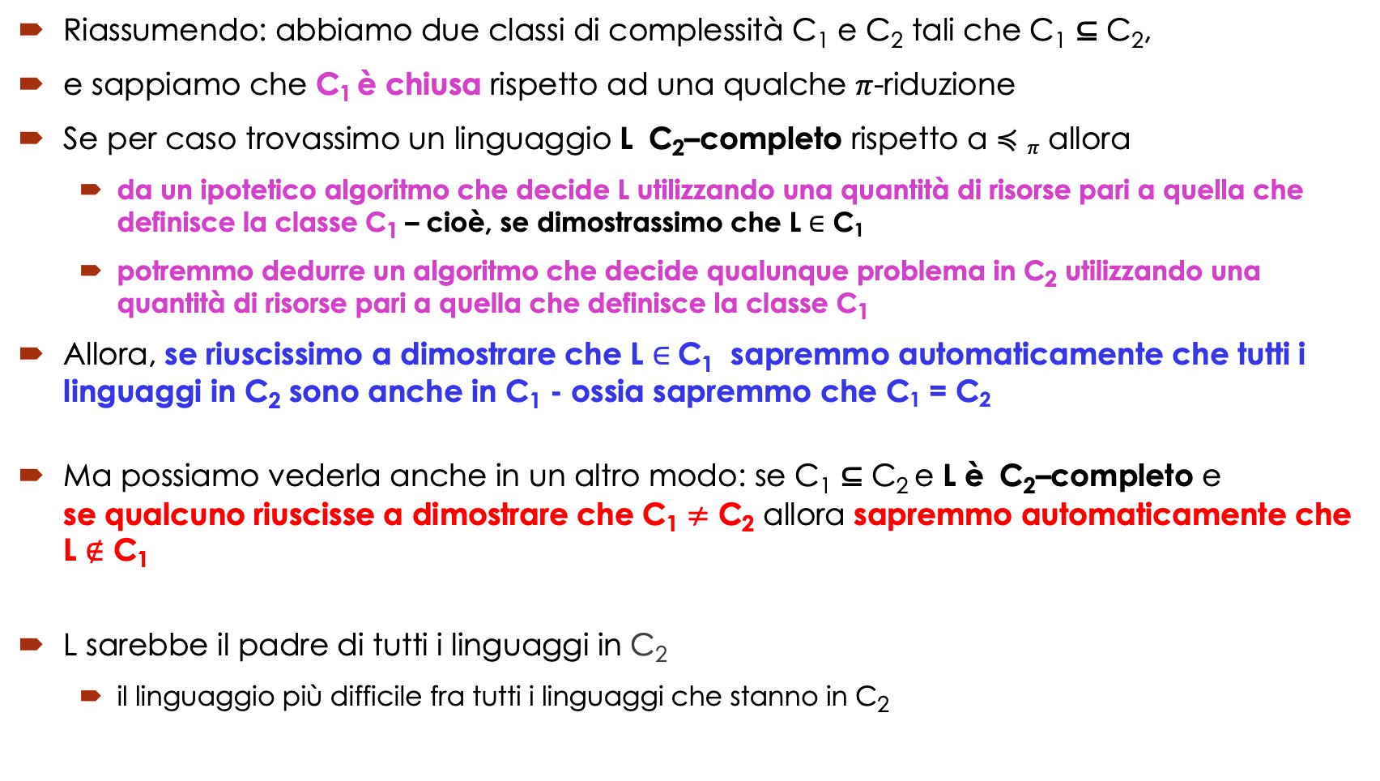
Il padre di tutti i linguaggi di una classe
Riassumendo: abbiamo due classi di complessità C₁ e C₂ tali che C₁ ⊆ C₂,
e sappiamo che C₁ è chiusa rispetto ad una qualche $π$-riduzione
Se per caso trovassimo un linguaggio L C₂–completo rispetto a $≼π$ allora
da un ipotetico algoritmo che decide L utilizzando una quantità di risorse pari a quella che definisce la classe C₁ – cioè, se dimostrassimo che L $∈$ C₁
potremmo dedurre un algoritmo che decide qualunque problema in C₂ utilizzando una quantità di risorse pari a quella che definisce la classe C₁
Allora, se riuscissimo a dimostrare che L $∈$C₁ sapremmo automaticamente che tutti i linguaggi in C₂ sono anche in C₁ - ossia sapremmo che C₁ = C₂
Ma possiamo vederla anche in un altro modo: se C₁ ⊆ C₂ e L è C₂–completo e se qualcuno riuscisse a dimostrare che C₁ $≠$ C₂ allora sapremmo automaticamente che L $∉$ C₁
L sarebbe il padre di tutti i linguaggi in C₂
il linguaggio più difficile fra tutti i linguaggi che stanno in C₂

Slide 10
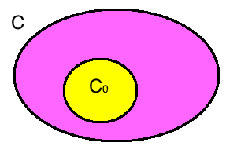
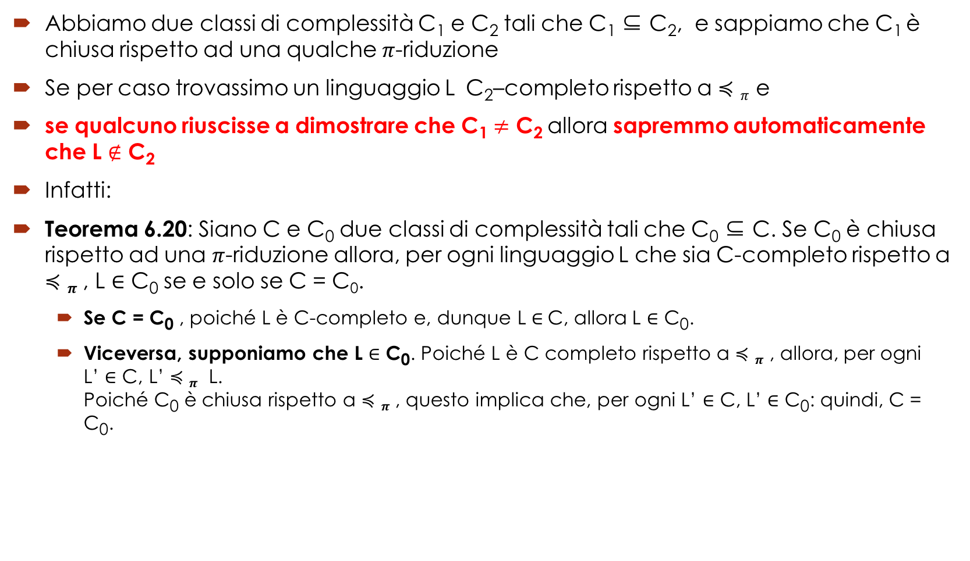
Il padre di tutti i linguaggi di una classe
Abbiamo due classi di complessità C₁ e C₂ tali che C₁ ⊆ C₂, e sappiamo che C₁ è chiusa rispetto ad una qualche $π$-riduzione
Se per caso trovassimo un linguaggio L C₂–completo rispetto a $≼π$ e
se qualcuno riuscisse a dimostrare che C₁ $≠$ C₂ allora sapremmo automaticamente che L $∉$ C₂
Infatti:
Teorema 6.20: Siano C e C₀ due classi di complessità tali che C₀ ⊆ C. Se C₀ è chiusa rispetto ad una $π$-riduzione allora, per ogni linguaggio L che sia C-completo rispetto a $≼π$ , L $∈$ C₀ se e solo se C = C₀.
Se C = C₀ , poiché L è C-completo e, dunque L $∈$C, allora L $∈$ C₀.
Viceversa, supponiamo che L $∈$ C₀. Poiché L è C completo rispetto a $≼π$ , allora, per ogni L’ $∈$ C, L’ $≼π$ L. Poiché C₀ è chiusa rispetto a $≼π$ , questo implica che, per ogni L’ $∈$ C, L’ $∈$ C₀: quindi, C = C₀.
L

Slide 11
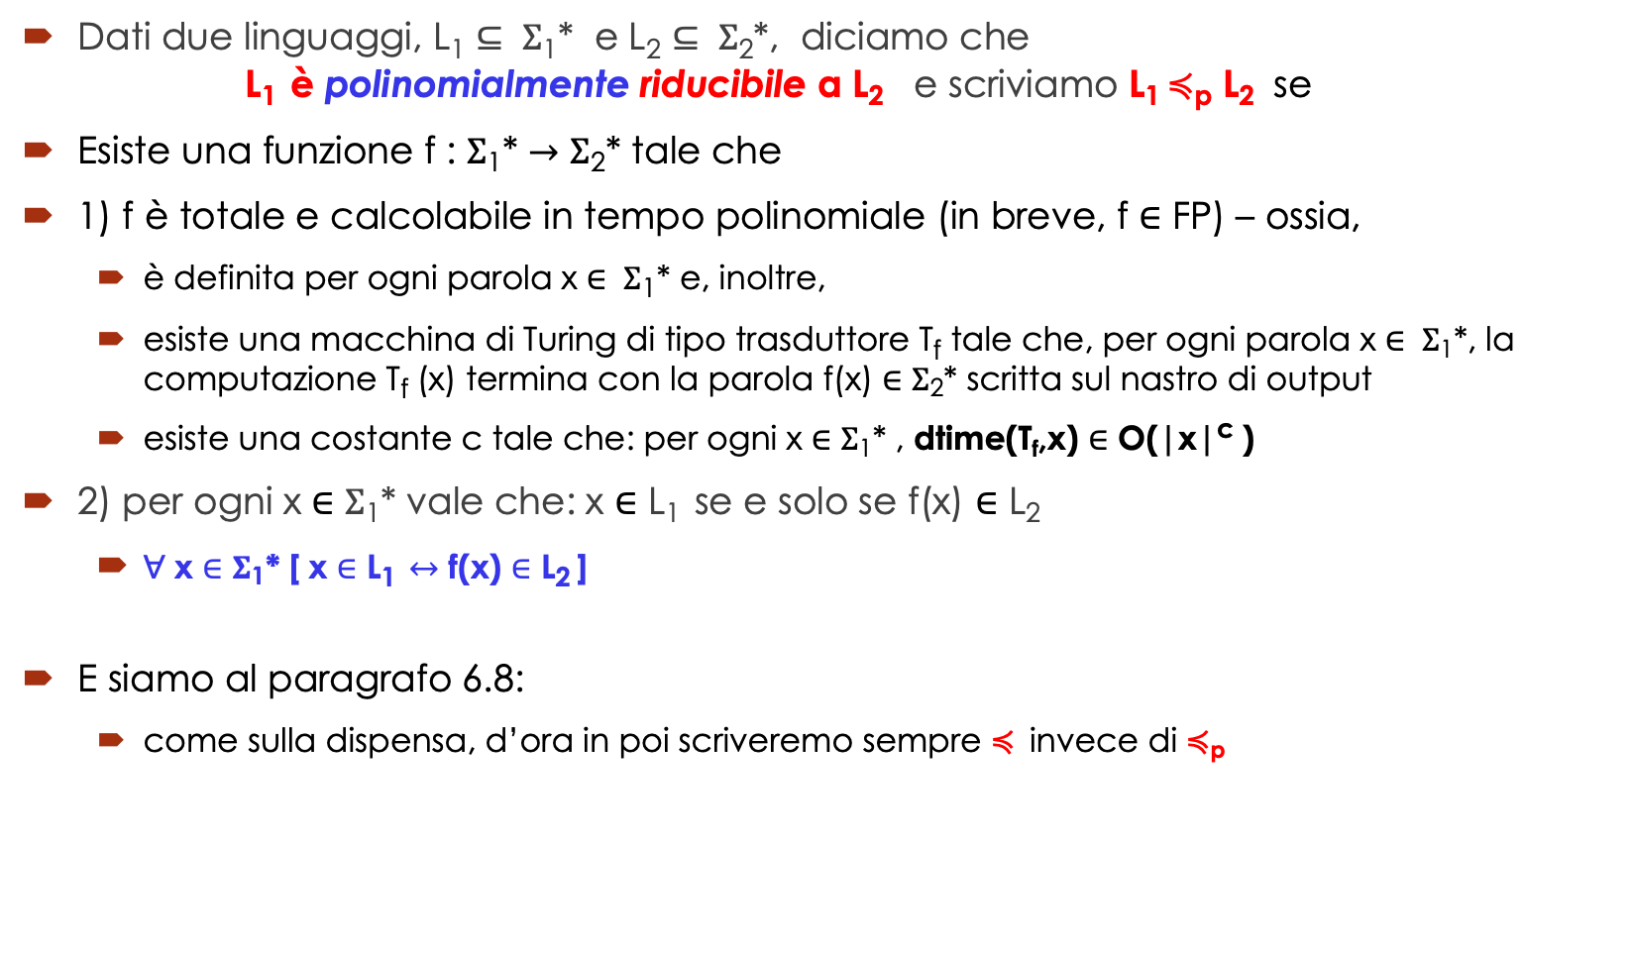

Una particolare $π$-riduzione
Dati due linguaggi, L₁ $⊆$ $Σ$₁* e L₂ $⊆$ $Σ$₂*, diciamo che L₁ è polinomialmente riducibile a L₂ e scriviamo L₁ $≼$_{p} L₂ se
Esiste una funzione f : $Σ$₁* $→$ $Σ$₂* tale che
1) f è totale e calcolabile in tempo polinomiale (in breve, f $∈$ FP) – ossia,
è definita per ogni parola x $∈ Σ$₁* e, inoltre,
esiste una macchina di Turing di tipo trasduttore T_{f} tale che, per ogni parola x $∈ Σ$₁*, la computazione T_{f} (x) termina con la parola f(x) $∈$ $Σ$₂* scritta sul nastro di output
esiste una costante c tale che: per ogni x $∈$ $Σ$₁* , dtime(T_{f},x) $∈$ O(|x|^{c} )
2) per ogni x $∈$ $Σ$₁* vale che: x $∈$ L₁ se e solo se f(x) $∈$ L₂
$∀$x $∈$ $Σ$₁* [ x $∈$ L₁ $↔$ f(x) $∈$ L₂ ]
E siamo al paragrafo 6.8:
come sulla dispensa, d’ora in poi scriveremo sempre $≼$invece di $≼$_{p}

Slide 12
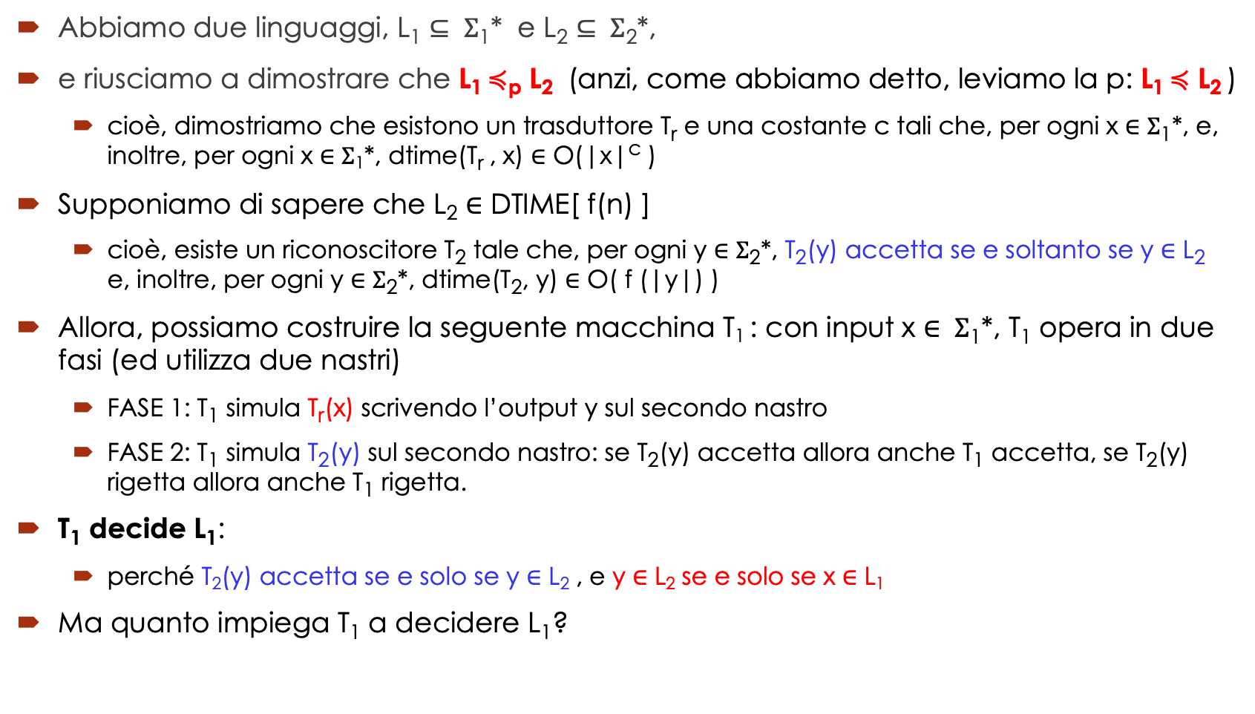
Il nuovo strumento*
Abbiamo due linguaggi, L₁ $⊆$ $Σ$₁* e L₂ $⊆$ $Σ$₂*,
e riusciamo a dimostrare che L₁ $≼$_{p} L₂ (anzi, come abbiamo detto, leviamo la p: L₁ $≼$ L₂ )
cioè, dimostriamo che esistono un trasduttore T_{r} e una costante c tali che, per ogni x $∈$ $Σ$₁*, e, inoltre, per ogni x $∈$ $Σ$₁*, dtime(T_{r} , x) $∈$ O(|x|^{c} )
Supponiamo di sapere che L₂ $∈$ DTIME[ f(n) ]
cioè, esiste un riconoscitore T₂ tale che, per ogni y $∈$ $Σ$₂*, T₂(y) accetta se e soltanto se y $∈$ L₂ e, inoltre, per ogni y $∈$ $Σ$₂*, dtime(T₂, y) $∈$ O( f (|y|) )
Allora, possiamo costruire la seguente macchina T₁ : con input x $∈ Σ$₁*, T₁ opera in due fasi (ed utilizza due nastri)
FASE 1: T₁ simula T_{r}(x) scrivendo l’output y sul secondo nastro
FASE 2: T₁ simula T₂(y) sul secondo nastro: se T₂(y) accetta allora anche T₁ accetta, se T₂(y) rigetta allora anche T₁ rigetta.
T₁ decide L₁:
perché T₂(y) accetta se e solo se y $∈$ L₂ , e y $∈$ L₂ se e solo se x $∈$ L₁
Ma quanto impiega T₁ a decidere L₁?

Slide 13
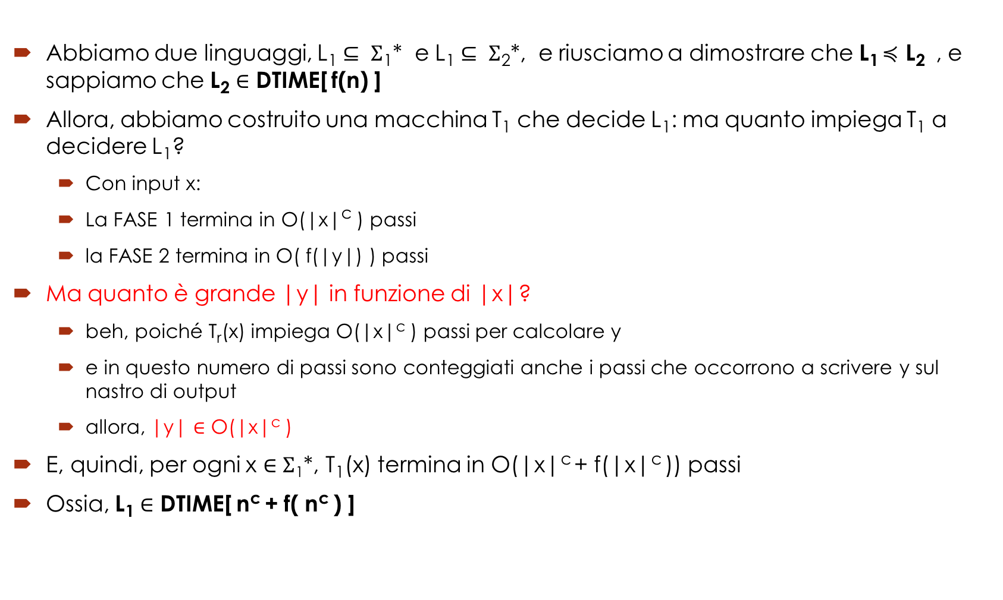
Un nuovo strumento
Abbiamo due linguaggi, L₁ $⊆$ $Σ$₁* e L₁ $⊆$ $Σ$₂*, e riusciamo a dimostrare che L₁ $≼$ L₂ , e sappiamo che L₂ $∈$ DTIME[ f(n) ]
Allora, abbiamo costruito una macchina T₁ che decide L₁: ma quanto impiega T₁ a decidere L₁?
Con input x:
La FASE 1 termina in O(|x|^{c} ) passi
la FASE 2 termina in O( f(|y|) ) passi
Ma quanto è grande |y| in funzione di |x|?
beh, poiché T_{r}(x) impiega O(|x|^{c} ) passi per calcolare y
e in questo numero di passi sono conteggiati anche i passi che occorrono a scrivere y sul nastro di output
allora, |y| $∈$ O(|x|^{c} )
E, quindi, per ogni x $∈$ $Σ$₁*, T₁(x) termina in O(|x|^{c} + f(|x|^{c} )) passi
Ossia, L₁ $∈$ DTIME[ n^{c} + f( n^{c} ) ]

Slide 14
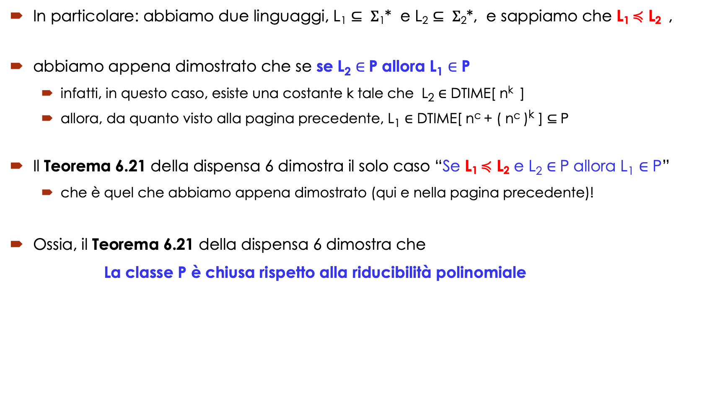
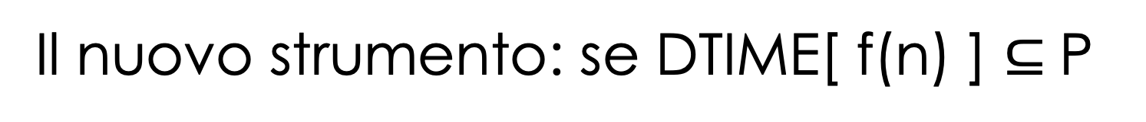
Il nuovo strumento: se DTIME[ f(n) ] $⊆$P
In particolare: abbiamo due linguaggi, L₁ $⊆$ $Σ$₁* e L₂ $⊆$ $Σ$₂*, e sappiamo che L₁ $≼$ L₂ ,
abbiamo appena dimostrato che se se L₂ $∈$P allora L₁ $∈$ P
infatti, in questo caso, esiste una costante k tale che L₂ $∈$ DTIME[ n^{k} ]
allora, da quanto visto alla pagina precedente, L₁ $∈$ DTIME[ n^{c} + ( n^{c} )^{k} ] $⊆$P
Il Teorema 6.21 della dispensa 6 dimostra il solo caso “Se L₁ $≼$ L₂ e L₂ $∈$P allora L₁ $∈$ P”
che è quel che abbiamo appena dimostrato (qui e nella pagina precedente)!
Ossia, il Teorema 6.21 della dispensa 6 dimostra che
La classe P è chiusa rispetto alla riducibilità polinomiale

Slide 15
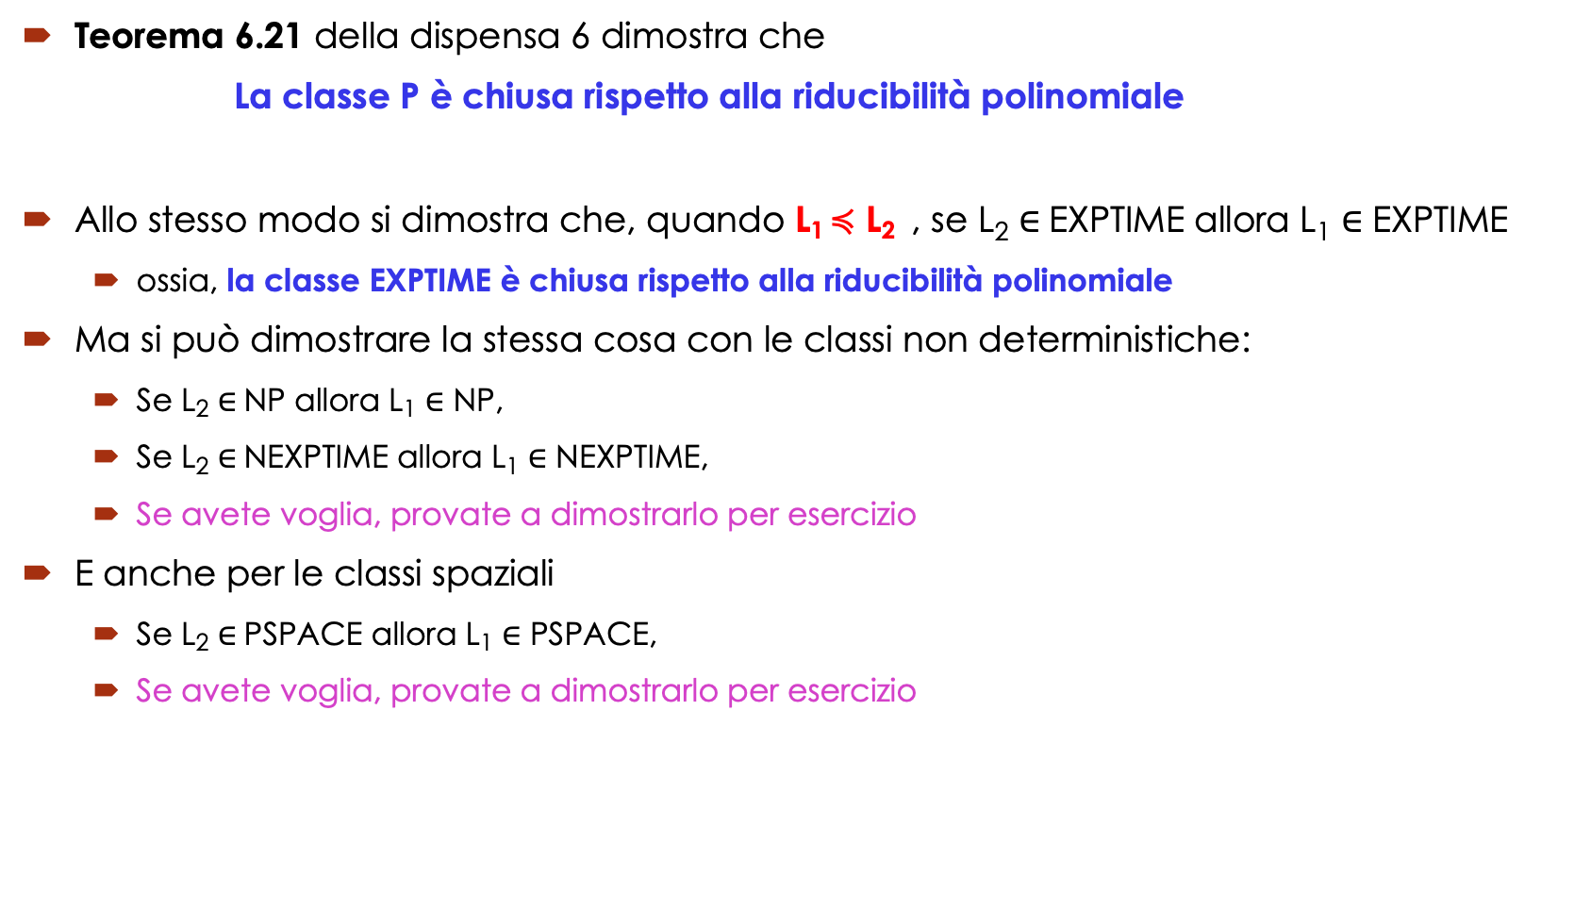
Il nuovo strumento: se DTIME[ f(n) ] $⊆$P
Teorema 6.21 della dispensa 6 dimostra che
La classe P è chiusa rispetto alla riducibilità polinomiale
Allo stesso modo si dimostra che, quando L₁ $≼$ L₂ , se L₂ $∈$EXPTIME allora L₁ $∈$ EXPTIME
ossia, la classe EXPTIME è chiusa rispetto alla riducibilità polinomiale
Ma si può dimostrare la stessa cosa con le classi non deterministiche:
Se L₂ $∈$NP allora L₁ $∈$ NP,
Se L₂ $∈$NEXPTIME allora L₁ $∈$ NEXPTIME,
Se avete voglia, provate a dimostrarlo per esercizio
E anche per le classi spaziali
Se L₂ $∈$PSPACE allora L₁ $∈$ PSPACE,
Se avete voglia, provate a dimostrarlo per esercizio

Slide 16
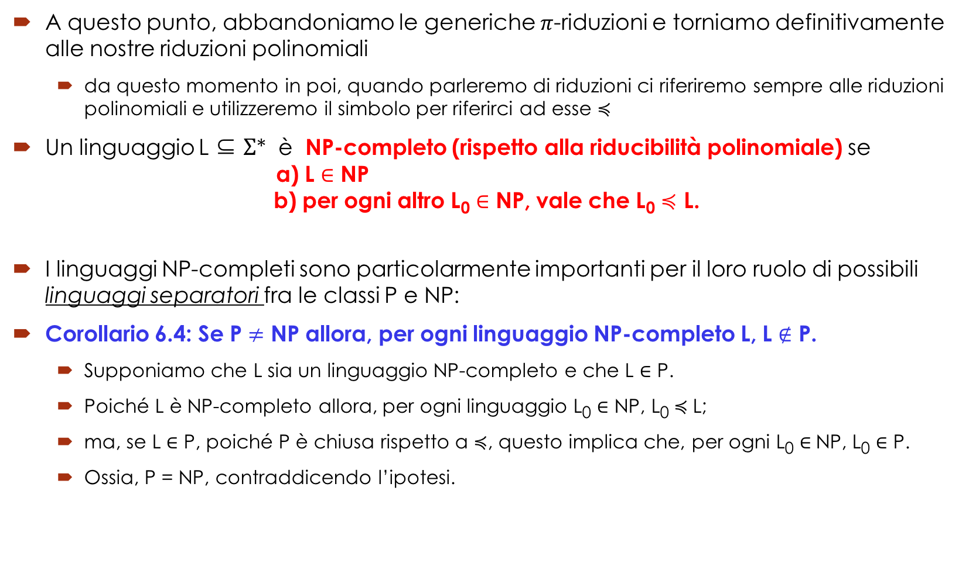
I linguaggi NP-completi
A questo punto, abbandoniamo le generiche $π$-riduzioni e torniamo definitivamente alle nostre riduzioni polinomiali
da questo momento in poi, quando parleremo di riduzioni ci riferiremo sempre alle riduzioni polinomiali e utilizzeremo il simbolo per riferirci ad esse $≼$
Un linguaggio L ⊆ $Σ$* è NP-completo (rispetto alla riducibilità polinomiale) se a) L $∈$ NP b) per ogni altro L₀ $∈$ NP, vale che L₀ $≼$ L.
I linguaggi NP-completi sono particolarmente importanti per il loro ruolo di possibili linguaggi separatori fra le classi P e NP:
Corollario 6.4: Se P $≠$ NP allora, per ogni linguaggio NP-completo L, L $∉$ P.
Supponiamo che L sia un linguaggio NP-completo e che L $∈$ P.
Poiché L è NP-completo allora, per ogni linguaggio L₀ $∈$ NP, L₀ $≼$L;
ma, se L $∈$ P, poiché P è chiusa rispetto a $≼$, questo implica che, per ogni L₀ $∈$NP, L₀ $∈$ P.
Ossia, P = NP, contraddicendo l’ipotesi.

Slide 17
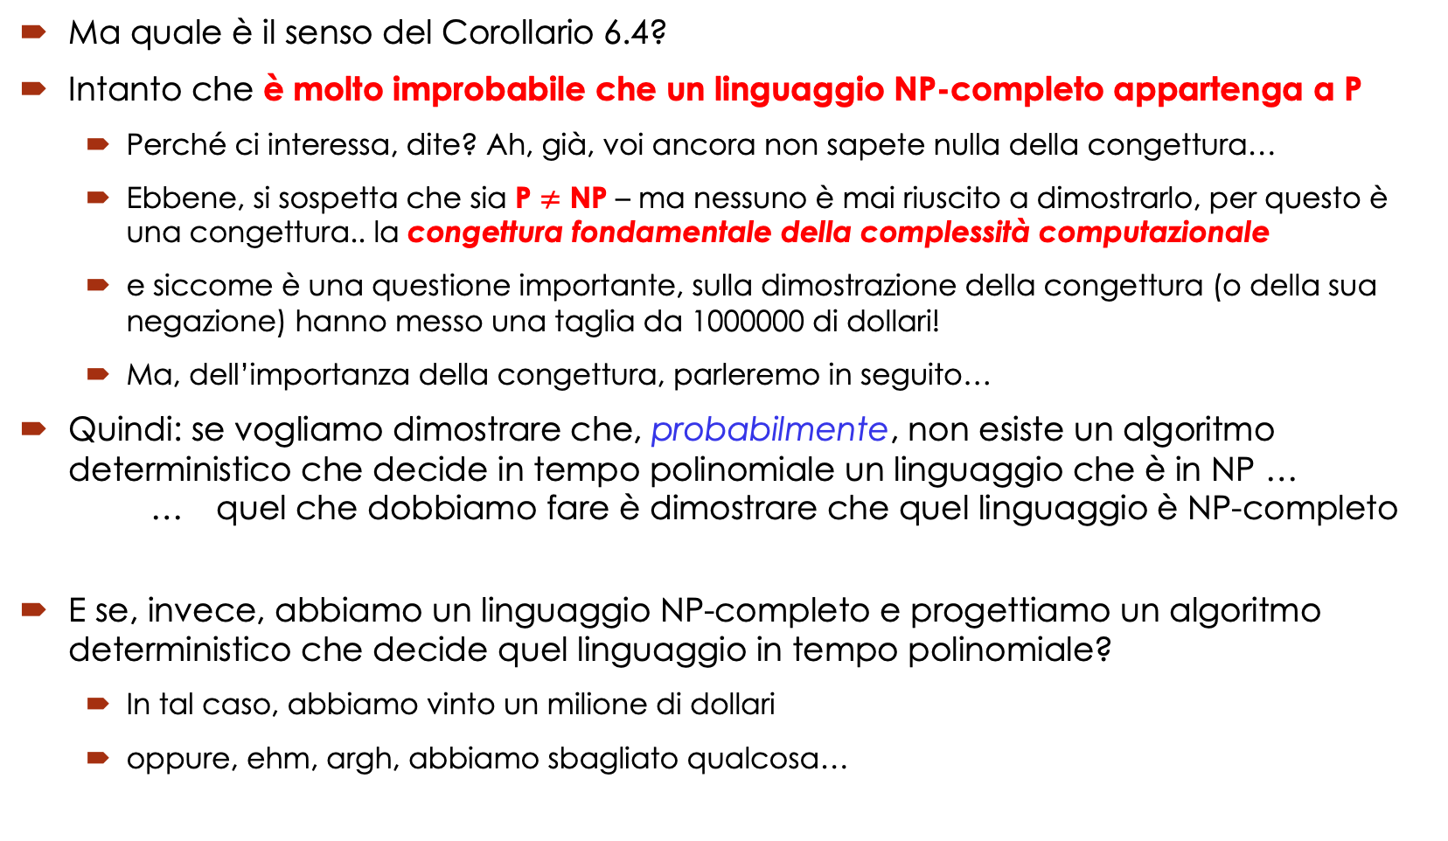
I problemi NP-completi
Ma quale è il senso del Corollario 6.4?
Intanto che è molto improbabile che un linguaggio NP-completo appartenga a P
Perché ci interessa, dite? Ah, già, voi ancora non sapete nulla della congettura…
Ebbene, si sospetta che sia P $≠$ NP – ma nessuno è mai riuscito a dimostrarlo, per questo è una congettura.. la congettura fondamentale della complessità computazionale
e siccome è una questione importante, sulla dimostrazione della congettura (o della sua negazione) hanno messo una taglia da 1000000 di dollari!
Ma, dell’importanza della congettura, parleremo in seguito…
Quindi: se vogliamo dimostrare che, probabilmente, non esiste un algoritmo deterministico che decide in tempo polinomiale un linguaggio che è in NP … … quel che dobbiamo fare è dimostrare che quel linguaggio è NP-completo
E se, invece, abbiamo un linguaggio NP-completo e progettiamo un algoritmo deterministico che decide quel linguaggio in tempo polinomiale?
In tal caso, abbiamo vinto un milione di dollari
oppure, ehm, argh, abbiamo sbagliato qualcosa…

Slide 18
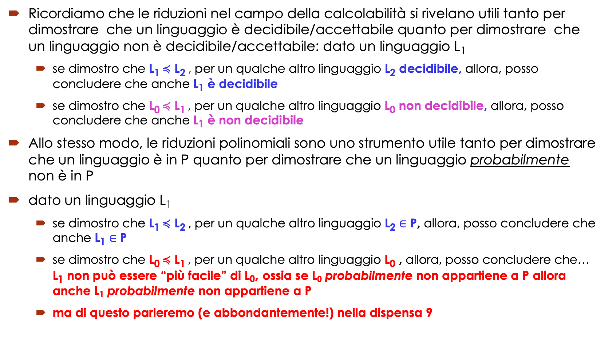
Uso delle riduzioni
Ricordiamo che le riduzioni nel campo della calcolabilità si rivelano utili tanto per dimostrare che un linguaggio è decidibile/accettabile quanto per dimostrare che un linguaggio non è decidibile/accettabile: dato un linguaggio L₁
se dimostro che L₁ $≼$ L₂ , per un qualche altro linguaggio L₂ decidibile, allora, posso concludere che anche L₁ è decidibile
se dimostro che L₀ $≼$ L₁ , per un qualche altro linguaggio L₀ non decidibile, allora, posso concludere che anche L₁ è non decidibile
Allo stesso modo, le riduzioni polinomiali sono uno strumento utile tanto per dimostrare che un linguaggio è in P quanto per dimostrare che un linguaggio probabilmente non è in P
dato un linguaggio L₁
se dimostro che L₁ $≼$ L₂ , per un qualche altro linguaggio L₂ $∈$ P, allora, posso concludere che anche L₁ $∈$ P
se dimostro che L₀ $≼$ L₁ , per un qualche altro linguaggio L₀ , allora, posso concludere che… L₁ non può essere “più facile” di L₀, ossia se L₀ probabilmente non appartiene a P allora anche L₁ probabilmente non appartiene a P
ma di questo parleremo (e abbondantemente!) nella dispensa 9

